Slide 1

Клонування

Slide 2

План
Історія клонування.
Технологія клонування.
Типи клонування людини:
репродуктивне клонування;
терапевтичне клонування.
4. Суспільство і клонування.
5. Релігія і клонування.
6. Технологія клонування в Україні.

Slide 3

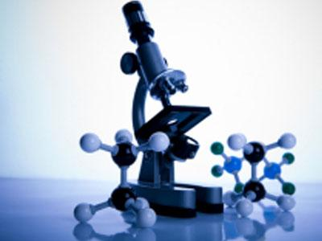
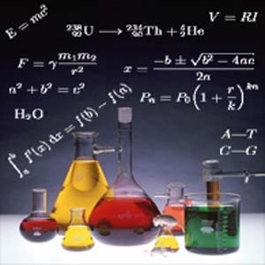
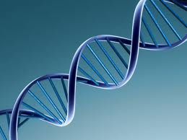
Людській фантазії немає меж. Уперше ідея клонування людини з'явилася на сторінках творів письменника-фантаста Бредбері. Сьогодні ж це суперечлива реальність.
ХХI століття стане століттям науки про життя, біомедицини, а цивілізація - біотехнологічною.

Slide 4

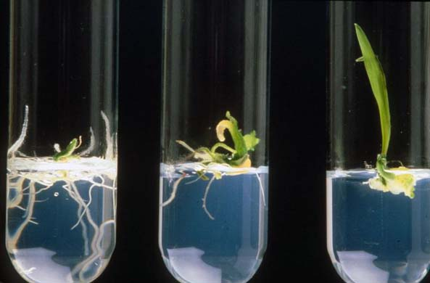
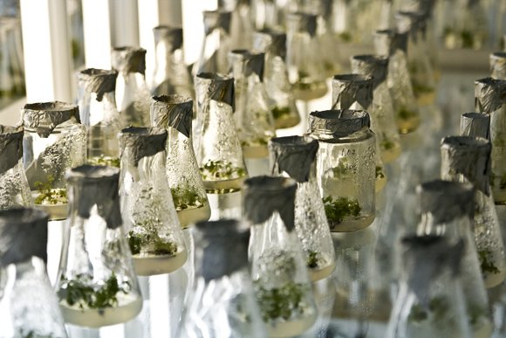
Клонування — це напрям клітинної або тканинної інженерії галузі біотехнології.
Клон (від грец. - гілка, нащадок) — це потомство рослинного або тваринного організму, що утворюється внаслідок вегетативного розмноження багатоклітинних організмів або нестатевого поділу клітин одноклітинних організмів.

Slide 5

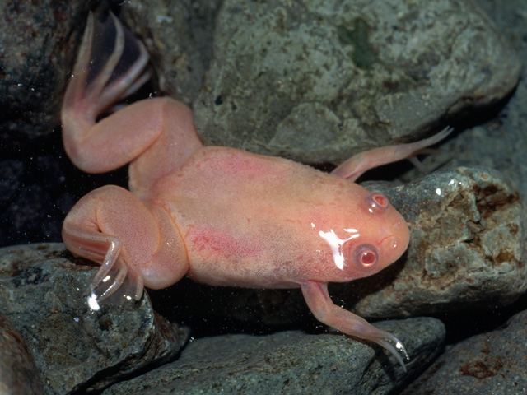
Історія клонування
1886 р. - російський зоолог О. Тихомиров відкрив явище партеногенезу на прикладі шовковичного шовкопряда.
1930 р. - академік Астауров шляхом досліджень отримав перші генетичні копії, які відрізнялися низькою життєздатністю.
40 - і рр. ХХ ст. - початок клонування хребетних тварин.
50 - і рр. ХХ ст. - професор Корнельського університету Стюард провів клонування моркви із окремих клітин кореня.
60 - і рр. ХХ ст. - досліди по перенесенню ядра клітини у ікринки шпорцевої жаби, проведені професором Оксфордського університету Гердоном.

Slide 6

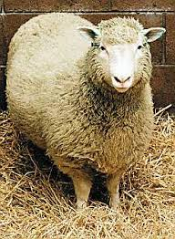
Нарешті!...
У лютому 1997 р. у Шотландії в лабораторії «Рослій» шляхом імплантації клітинного ядра з клітини молочної залози в незапліднену яйцеклітину клоновано вівцю Доллі. Ця найвідоміша вівця ввійшла в історію людства як символ перемоги сучасної біотехнології.

Slide 7

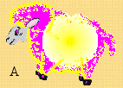
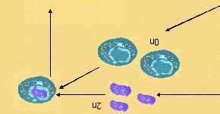


Ось як це було…
Вівця породи фінський дорсет
( із клітин тканини молочної залози цієї вівці отримали соматичні ядра)
Вівця породи шотландського чорноморда ( взяли яйцеклітину, видаливши із неї гаплоїдне ядро)
Вівця породи шотландського чорноморда ( їй транспортували диплоїдну зиготу)

Slide 8

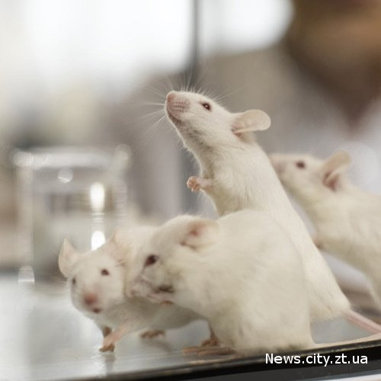
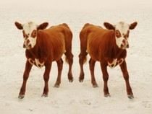
Кінець XX ст. клоновано мишей на Гавайях, а телят у Японії.

Slide 9
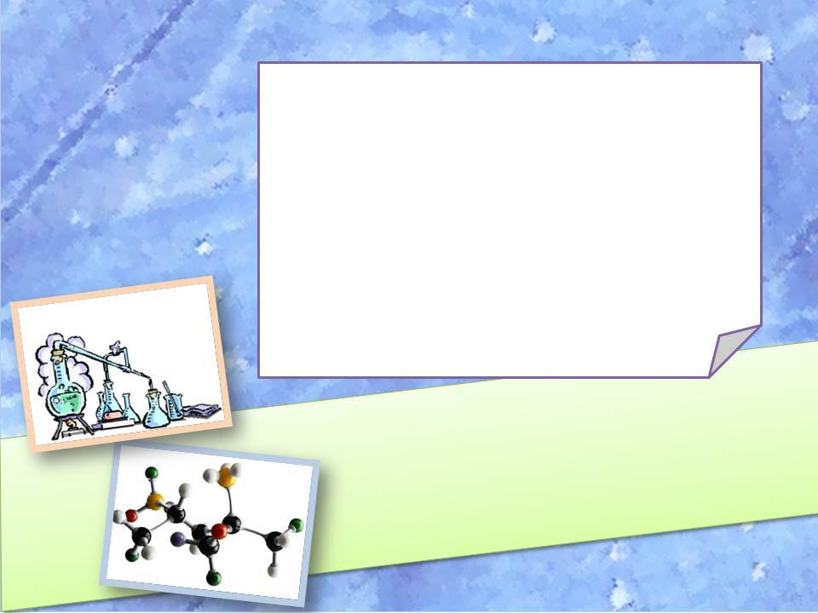
Типи клонування:
Клонування гена
( відоме, як клонування ДНК ) –
використовується для того, щоб зробити копії
генів, які потребують дослідження.

Slide 10

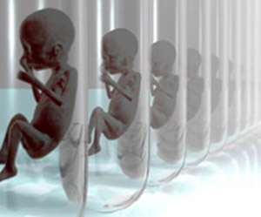
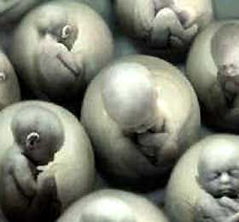
Терапевтичне клонування
Здійснюють з метою вилучення стовбурових клітин для медичних розробок. Терапевтичне клонування людини передбачає, що розвиток ембріона закінчується через 14 днів. Використовується для отримання стовбурних клітин з ембріону .

Slide 11

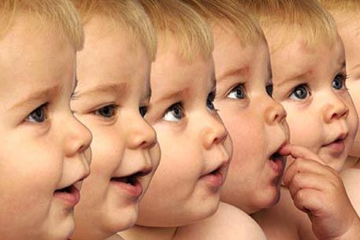

Репродуктивне клонування
має на меті створення організму, який генетично ідентичний іншій живій чи померлій істоті.

Slide 12

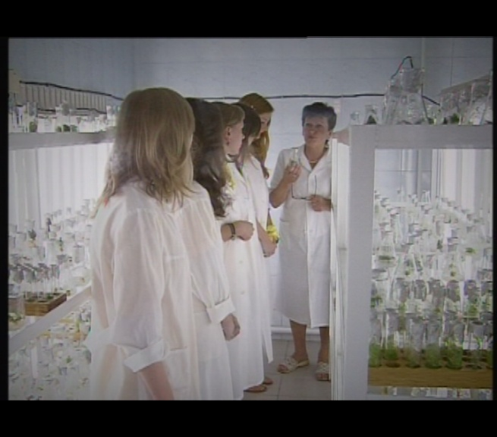
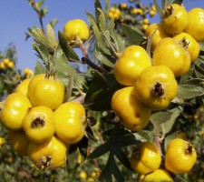
Клонування рослин
Будь-який процес вегетативного розмноження у рослин можна вважати клонуванням.

Slide 13

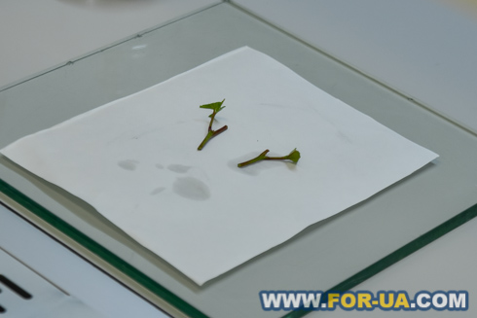
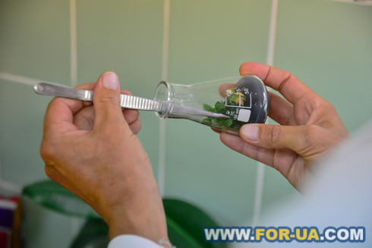
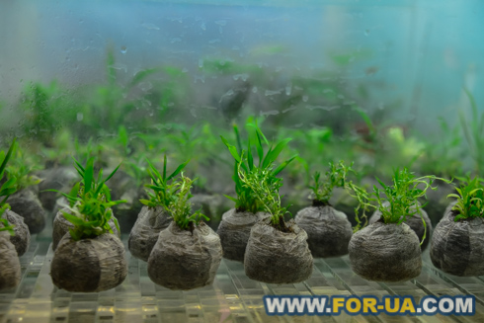
Цікавою є думка вчених щодо клонування рідкісних рослин, які перебувають під загрозою зникнення.

Slide 14
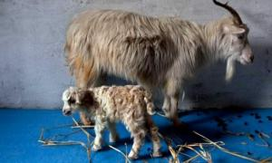
Клонування тварин
Клонування може бути використано для відтворення природних популяцій тварин, вимерлих з вини людини. Незважаючи на наявність певних проблем і труднощів, перші результати в цьому напрямку вже є.
Клонування гімалайської кози в Індії. 2004 р.

Slide 15
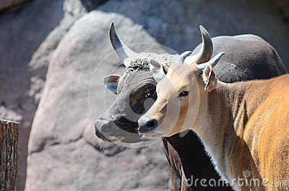
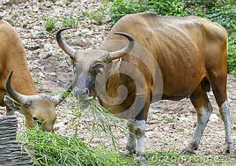
У 2004 році на світ з'явилася пара Бантенг клонованих з клітин тварин, які померли більше 20 років тому. Американська компанія повідомила, що в цьому клонуванні використовувалися клітини тварин, які померли в 1980 році, не залишивши потомства.

Slide 16

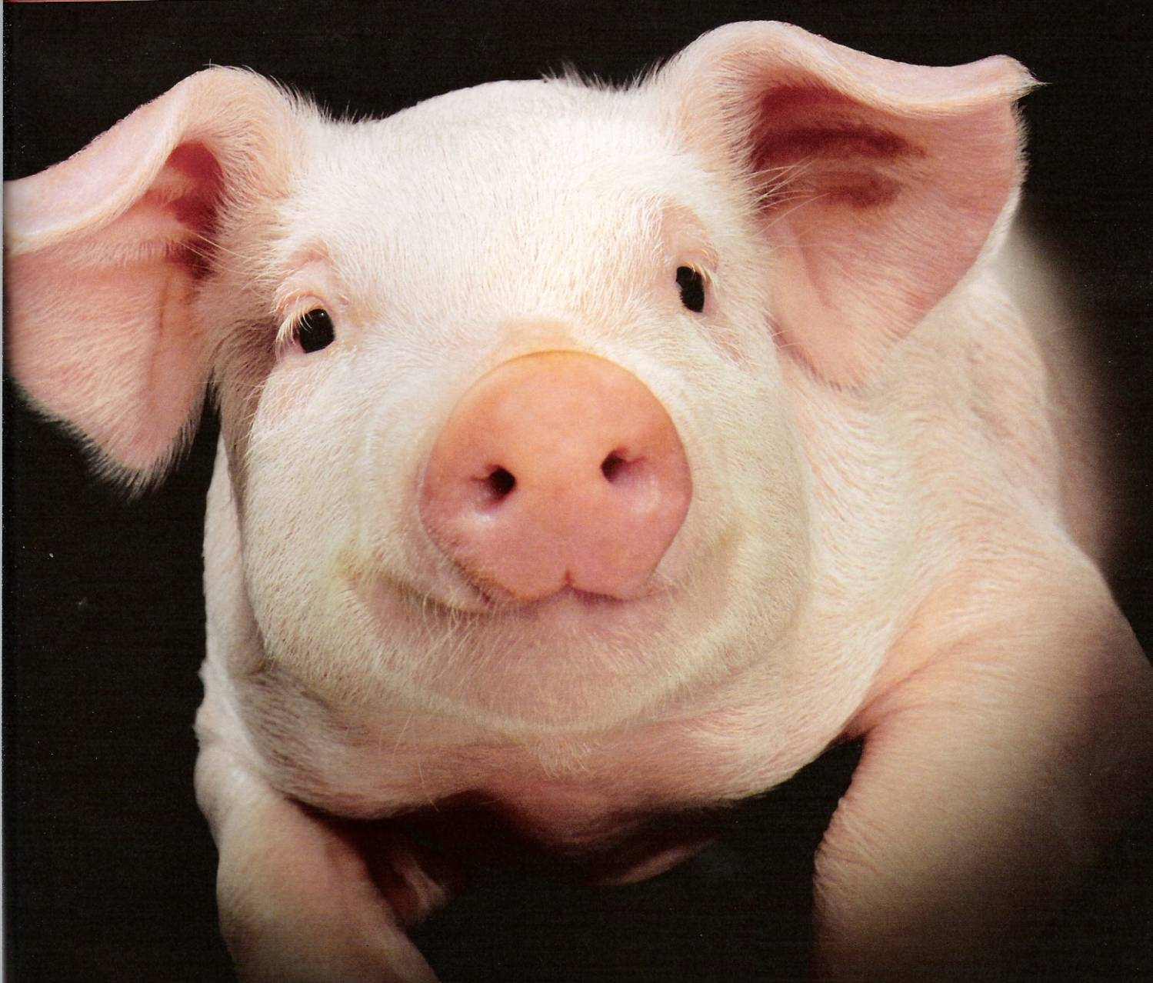
Не дивлячись на ризик, у кінці 1997 року,отримали трансплантанти свинячої печінки. Безліч діабетиків були посаджені на свинячу печінку, нирки в апаратах тимчасового діалізу.
Ця технолонія цікавить учених і компаній тому, що можна отримати багато органів, гормонів, і фармацевтичних препаратів.

Slide 17

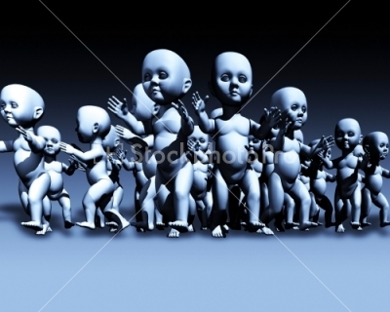
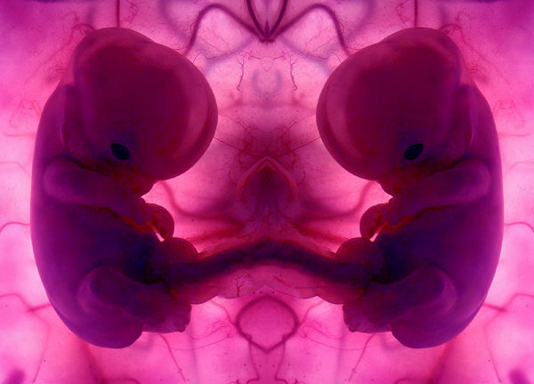
Клонування людини
- этична і наукова проблема кінця ХХ і початку ХХІ ст., що полягає у можливості формування і вирощування принципово нових людських істот, які би не тільки ззовні, але й на генетичному рівні відтворювали того чи іншого індивіда, сьогодні чи раніше існуючого - разом з повною непідготовленістю до цього суспільства.

Slide 18
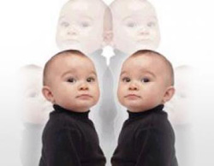
З 1998 року тримають дослідження клонування людини.
Незалежно від вигоди й ризику Рада Європи проголосувала за мораторій на клінічне тестування трансплантантів з органів тварин у людину в січні 1999 р.

Slide 19
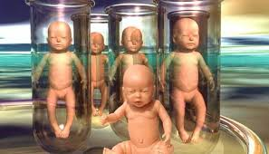
У клонування людини з практичного погляду є два призначення:
перше - репродуктивне клонування для отримання потомства. Особливо гостро питання репродуктивного клонування зачіпають безплідних людей.
друге -терапевтичне клонування, отримання ембріональних стовбурових клітин для лікування хвороб.

Slide 20

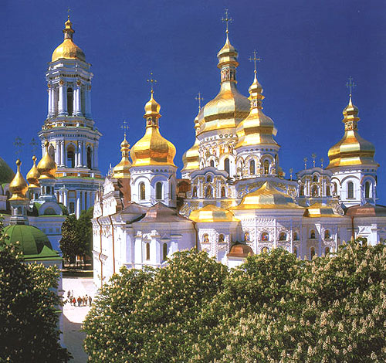
З релігійної точки зору клонування людини - це порушення християнської етики.
Наслідки такого наукового відкриття можуть бути найнепередбачуванішими.

Slide 21

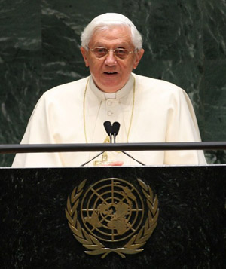
Ватикан видав документ, у якому засуджує :
штучне запліднення,
клонування людини,
використання стовбурових
клітин,
проектування статі та інших генетичних характеристик.

Slide 22

Релігія і суспільство
1997 році - Загальна декларація ЮНЕСКО ,яка забороняє клонування людини та передбачає суворий контроль держави над усіма дослідженнями в цьому напрямі. Певні форми заборони клонування застосовують Німеччина, Іспанія, Данія, Великобританія, Італія, Франція, Швеція, Нідерланди, Бельгія, а також Японія, Австралія та інші країни.

Slide 23

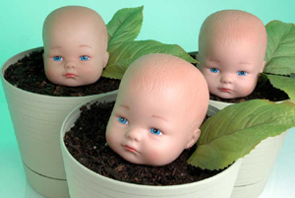
Близько 27 країн Європи підписали Додатковий протокол про заборону клонування людини до Конвенції Ради Європи „Про права людини та біомедицину” 1997 р.
У преамбулі Додаткового
протоколу відзначається, що:
“інструменталізація
людських істот шляхом навмисного створення генетично ідентичних людських істот є несумісною із гідністю людини і, таким чином, становить зловживання біологією та медициною”.

Slide 24
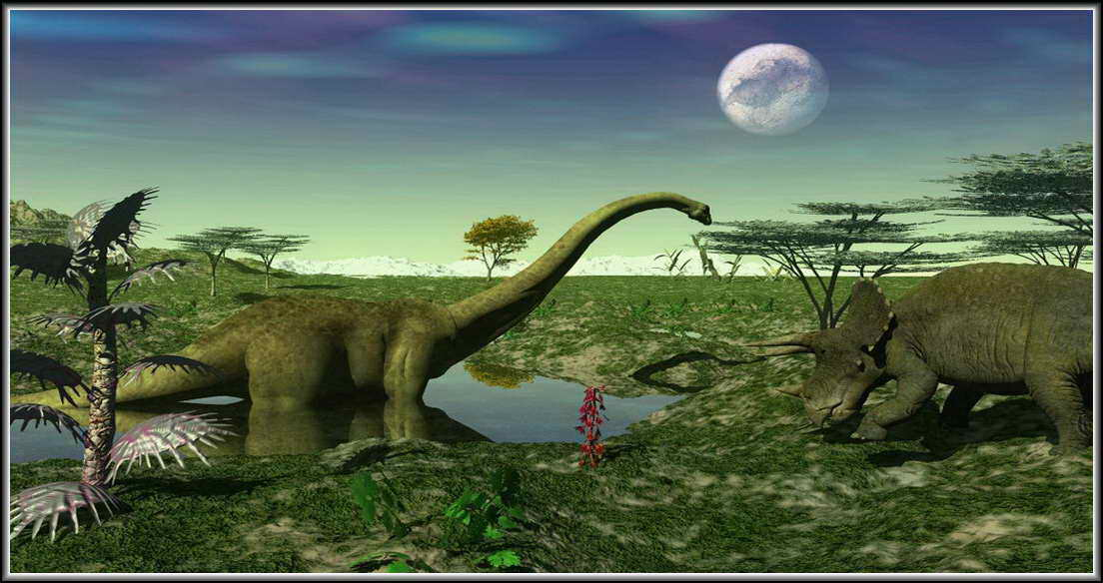
А чи можливо клонувати
динозаврів?
Гіпотеза про можливість клонування динозаврів з викопних останків є неможливою.
Вчені провели радіовуглецеве дослідження кісткової тканини, взятої з останків птахів моа. Ці гігантські птахи мешкали в Новій Зеландії і були повністю знищені аборигенами маорі приблизно 600 років тому.
Вчені з'ясували, що кількість ДНК в кістковій тканині зменшується кожні 521 рік наполовину!
Останні молекули ДНК зникають з кісткової тканини приблизно через 6,8 мільйона років. Останні динозаври зникли з лиця землі в кінці крейдяного періодну – близько мільйона років тому.

Slide 25
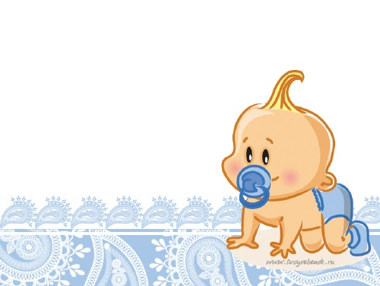
З преси також стало відомо про кандидата №1 на посмертне відродження із небуття. Це щасливе немовля, яке вмерло у 10-місячному віці, є донькою одного знаменитого міліардера. На відтворення його копії батько пожертвував 1,5 млн. доларів. Можливо успіх даної справи ощасливить убитого горем батька. Проте людство не готове ні морально, ні фізично до масового відтворення померлих.

Slide 26

Проти
За

Slide 27

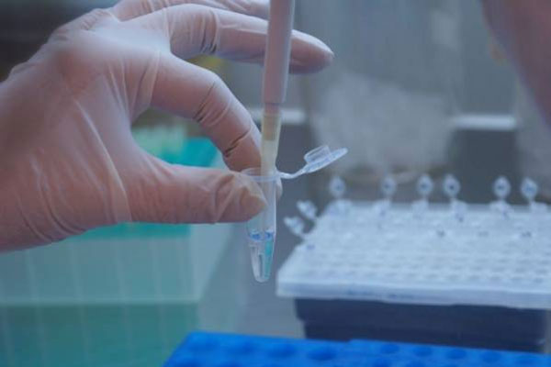
Проти клонування людини:
клонування порушує людську гідність, зводить людське життя до рівня «біологічного матеріалу»;
засвідчує брак поваги для людських ембріонів, які будуть знищені, щоб успішно могла відбутися репродукція цього типу (так, при клонуванні вівці Доллі було здійснено 277 спроб, 8 з них доведено до ембріональної стадії, в результаті чого народилася тільки одна вівця);
створення «клонів» живих осіб виключно як джерела для трансплантації органів є зведенням людини до рівня предмету вжитку, що цілковито недопустимо з точки зору християнського персоналізму.

Slide 28
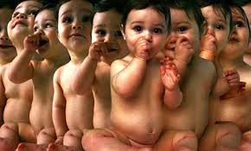
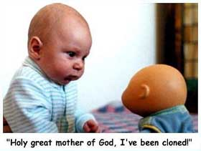
За клонування людини:
клонування може підвищити шанси на батьківство для чоловіків з аномально низьким виробленням власних сперматозоїдів;
клонування може збільшить шанси на успішне запліднення й народження здорової дитини;
стовбурові клітини можна буде використовувати для лікування інсульту, інфаркту, переломів кісток, цирозу печінки та інших тяжких захворювань;

Slide 29

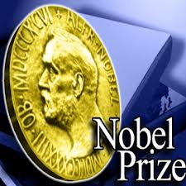
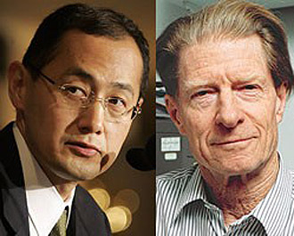
Нобелівська премія з медицини або фізіології за 2012 рік присуджена японському вченому Сінье Яманака і британському біологу Джону Гердону за роботи зі стовбурових клітин і клонування тварин.

Slide 30
Дякуємо за увагу

